Slide 1
Finanční situace Olomouckého kraje
(v porovnání s kraji JČK, ZLK, PLZK, KHK,) a rozpočet na rok 2021
Informace pro ROK a ZOK
Notes:
Porovnání krajů je zpracováno za roky 2009, 2013, 2016 a 2019
Zdrojem dat je server https://monitor.statnipokladna.cz

Slide 2
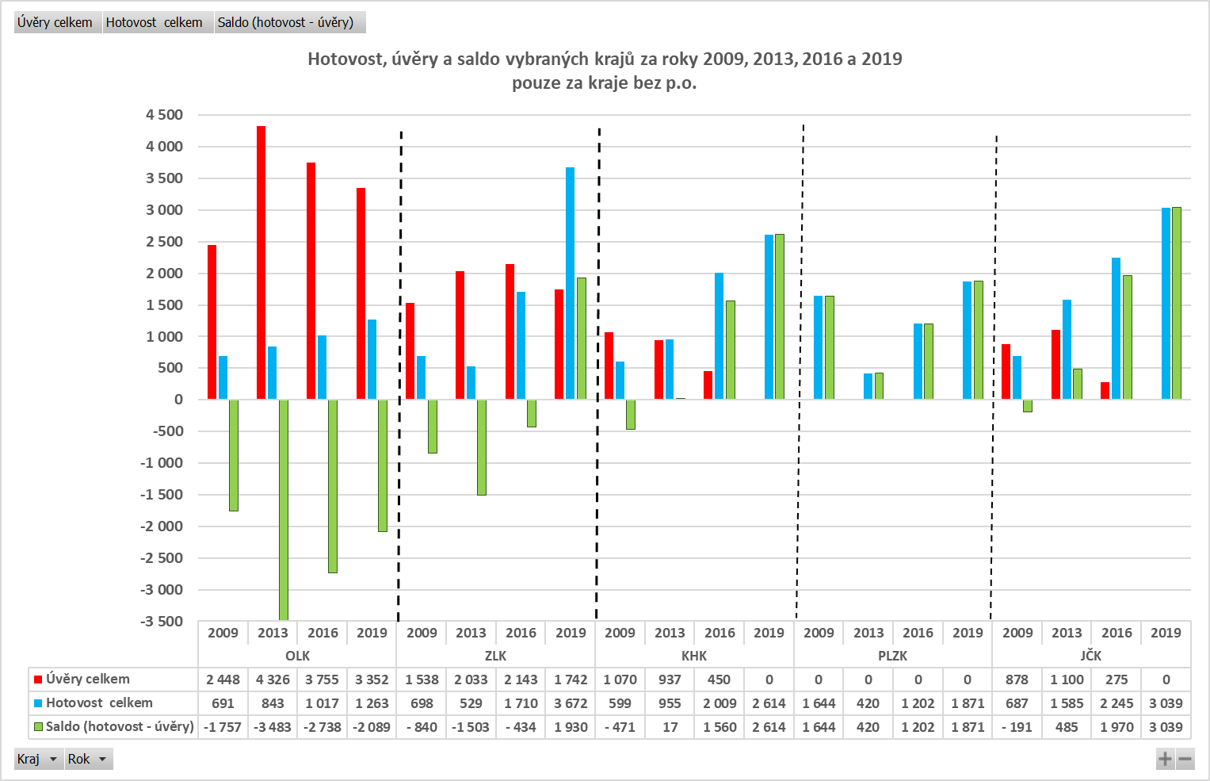




Notes:
Graf ukazuje vývoj hotovosti, dluhů a salda ( hotovost – úvěry) u 1 kraje velikostně podobného. (JČK) a u 3 dalších až o 15 % menších ( ZLK, PLZK, KHK)
Negativní bilance OLK má kořeny v letech 2009-13 čerpání úvěru EIB 3 mld. Kč bylo nejvyšší mezi kraji
ZLK zvýšil hotovost k 30.9..2020 na 4,5 mld. Kč (v roce 2020 o dalších 1,5 mld. Kč)
Ostatní kraje JČK, KHK, PLZK a již k 31.12.2019 všechny úvěry splatily ,

Slide 3
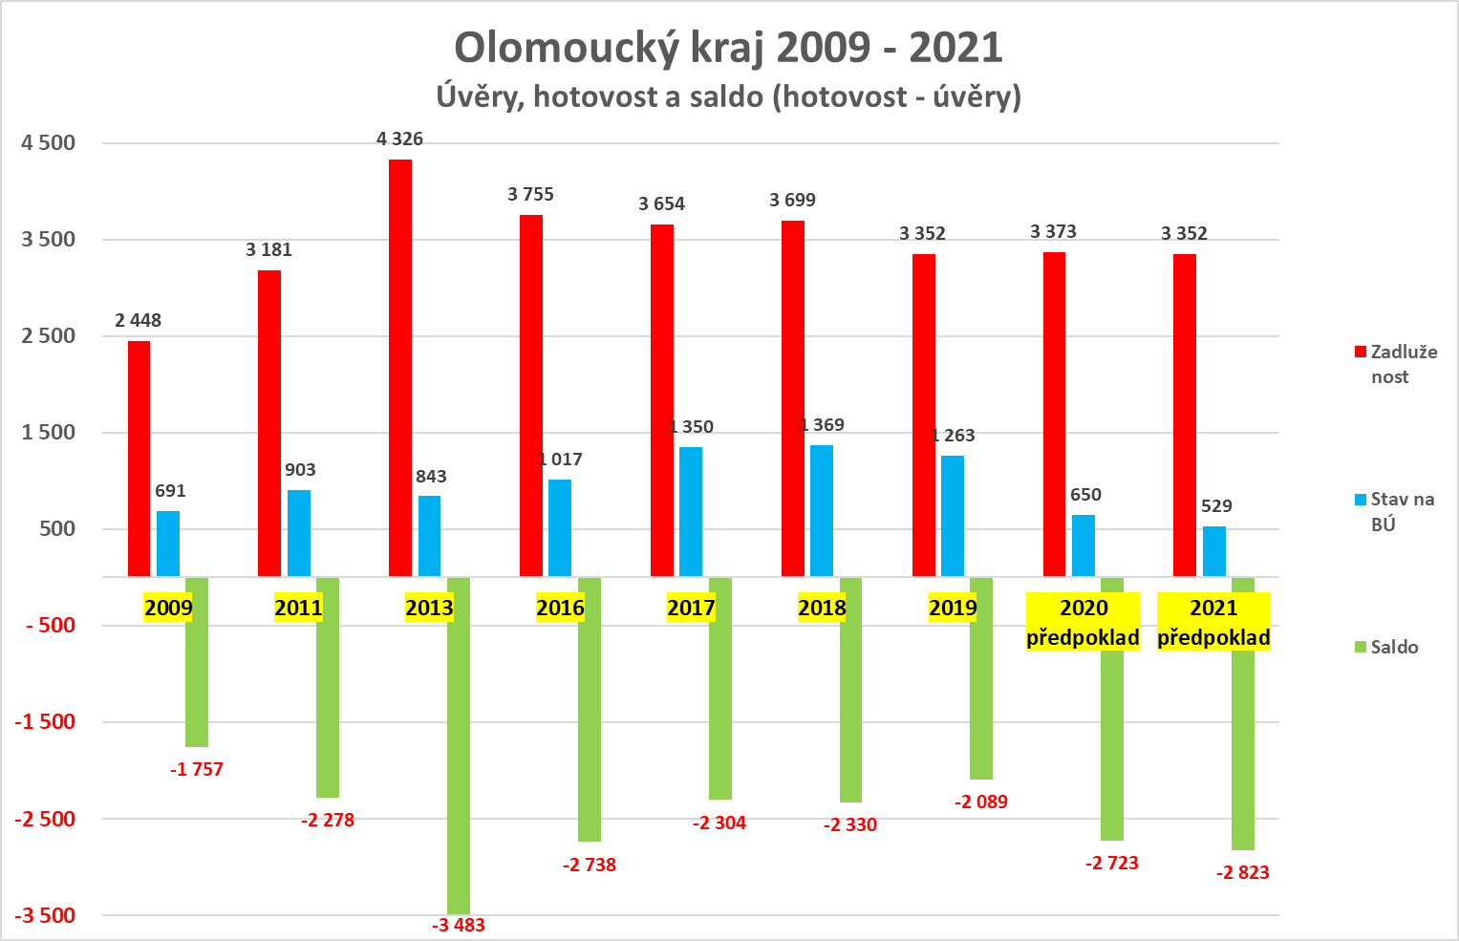
Notes:
Úvěry a záporné saldo enormně rostly v letech 2009 - 13
V posledních 4 letech (2016 – 19 )probíhaly standardní splátky – pokles za 3 roky o 403 mil. Kč
Přebytky bohatých let 2016-19 ( celkem za 4 roky 1 mld. Kč ) nebyly využity k mimořádným splátkám úvěrů
Pro porovnání v letech 2013-16– poklesly úvěry o 671 mil. Kč
V roce 2020 stav úvěrů nevzroste jen díky mimořádným splátkám - dojde poklesu hotovosti o více než 600 mil. Kč

Slide 4
Situace 2020 a úspory na konci roku
Propad daňových příjmů až o 800 mil. Kč
Přijetí úvěru (se splatností do 2 let) 500 mil. Kč
Úspory do září 2020 352 mil. Kč
Další úspory v 11 a 12 / 2020 233 mil. Kč
Díky úsporám se podaří ještě v roce 2020:
Splatit z KTK úvěru 500 mil. Kč přijatého v 092020 100 mil. Kč
Mimořádně splatit z ukončeného investičního revolvingu 100 mil. Kč
Očekávaný zůstatek na účtech na konci roku 2020 650 mil. Kč
Umožní zapojit do rozpočtu 2021 zůstatek na účtu 121 mil. Kč
Notes:
Jedná se o opatření již pod novým vedením
Zůstatek na účtech na konci roku přes 650 mil. Kč umožní řešit i případný dopad daňového balíčku

Slide 5
Rozpočet roku 2021 výchozí předpoklady
Meziroční propad příjmů 499 mil. Kč
  (Oproti schválenému rozpočtu)
  bez promítnutí zrušení super hrubé mzdy
Nutná další splátka úvěru z 09/2020 150 mil. Kč
  Úvěr 500 mil. Kč splatný v roce 2022
Nutnost doplacení revolvingového úvěru na investice
ke splacení do 30. 4. 2021 zůstane z přijatých dotací cca 71 mil. Kč
Notes:
Revolvingový úvěr na investice nebyl rozpočtován a sloužil k předfinancování dotovaných investic – (probíhalo mimo schvalovací proces, do rozpočtu byly zahrnovány až formou Rozpočtových změn)
K 31.10 2020 již skončilo čerpání , musí být splacen k 30.4. z přijatých dotací

Slide 6
Rozpočet Olomouckého kraj na rok 2021
Příjmy a výdaje
Notes:
Příjmy:
Snížení daňových příjmů o - 499 mil. Kč
Zapojení schválených investičních transferů + 212 mil. Kč
Výdaje:
Snížení provozních výdajů - 149 mil. Kč
Snaha o zachování investičního rozpočtu - 88 mil. Kč
Minimální pokles
Záporné saldo příjmů a výdajů je řešeno v kapitole financování

Slide 7
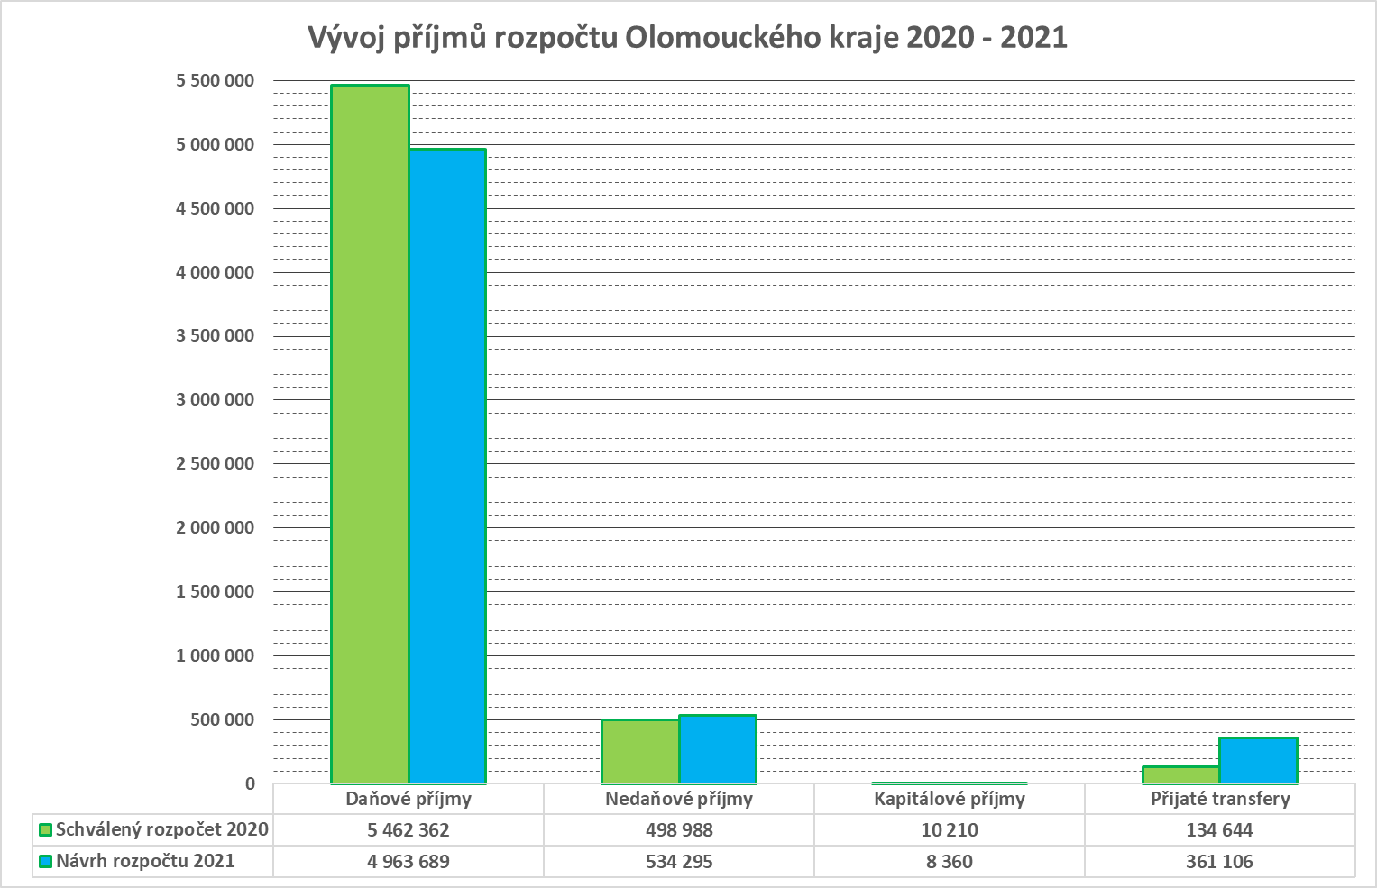
499 mil. Kč
Propad RUD
+ 25 mil. Kč odvod z odpisů
+ 212 mil. Kč investiční dotace
Notes:
Propad daňových příjmů je částečně kompenzován :
Zvýšením nařízeného odvodu z odpisů pro p.o.
Zapojením dotací u kterých máme rozhodnutí

Slide 8
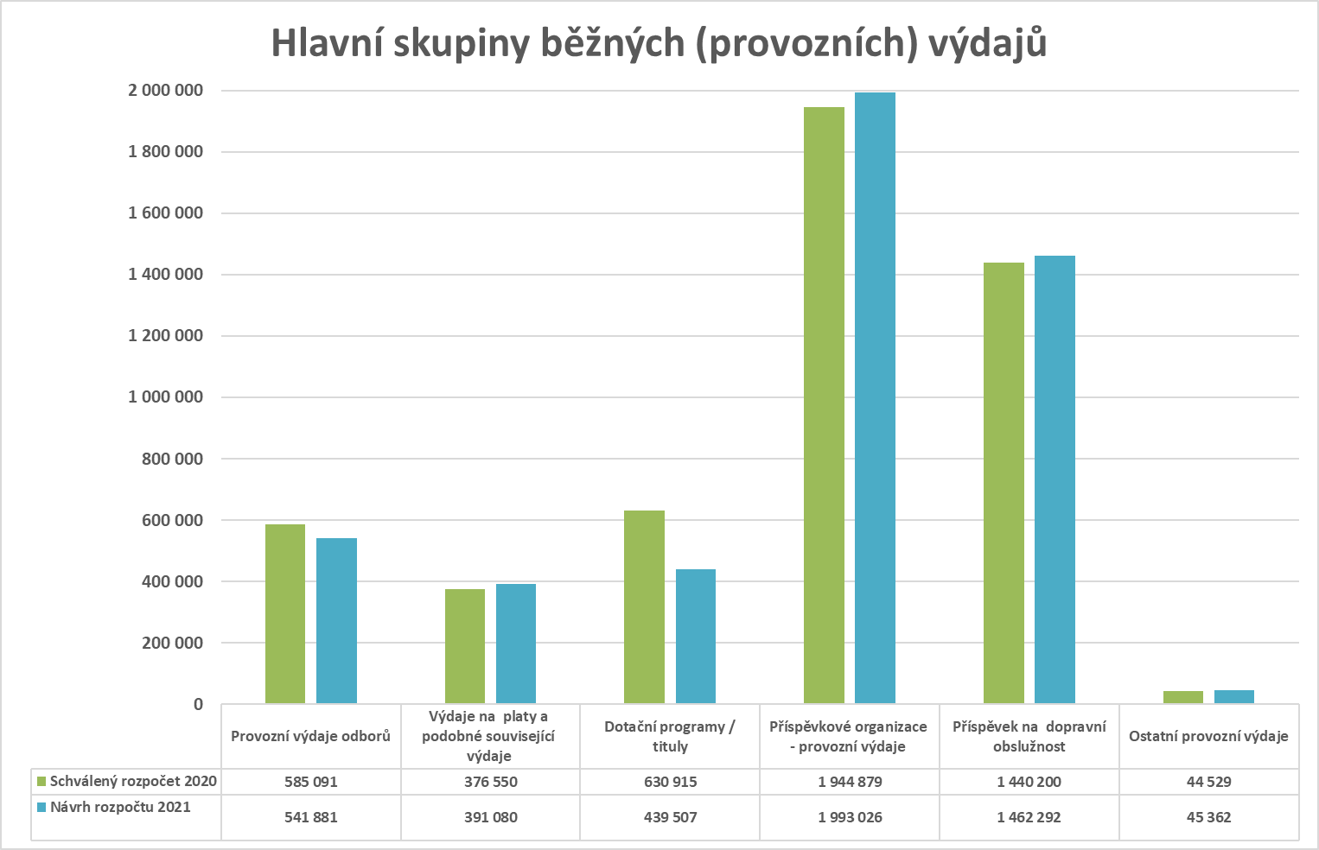
+ 48 mil. Kč
+ 22 mil. Kč
- 43 mil. Kč
+ 15 mil. Kč
- 191 mil. Kč
Notes:
Hlavní úspory rozpočtu:
Odbory - 43 mil. Kč
Dotační programy -191 mil. Kč
Nedošlo ke krácení rozpočtu:
Mzdy úřadu rostly díky růstu tarifů již v roce 2020
Rozpočty příspěvkových Organizací rostou také díky růstu mezd
Dopravní obslužnost

Slide 9
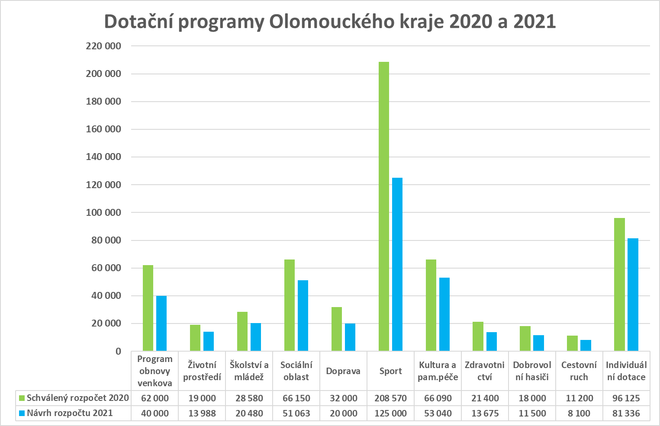
Notes:
Sport 2020 – cca 3 násobek Soc. věci nebo Kultura
Sport 2021 – cca 2,4 násobek Soc. věci nebo Kultura
Žádný program nemá nižší rozpočet než v r. 2018

Slide 10
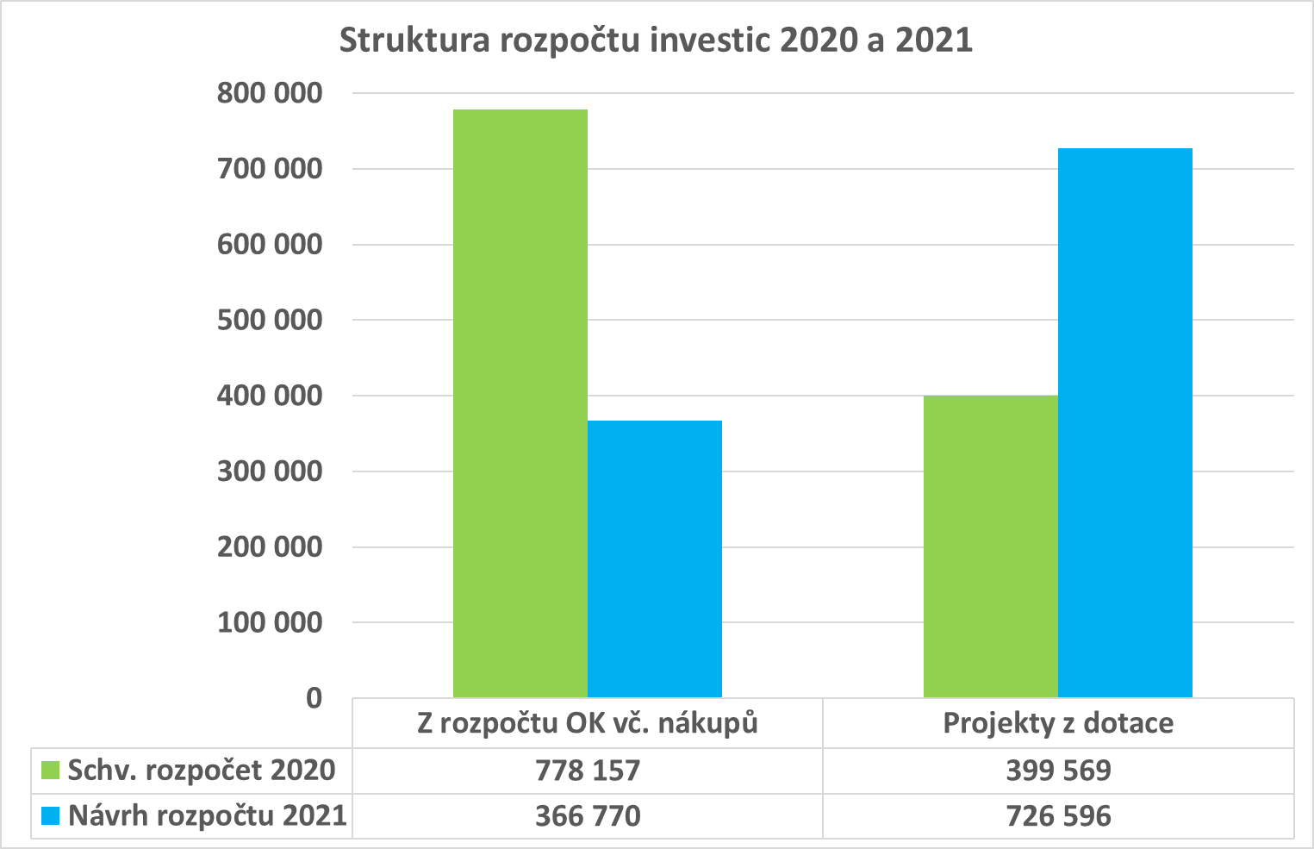
182 % r. 2020
47 % r. 2020
Notes:
Prioritou rozpočtu investic jsou projekty s dotacemi z EU nebo SR

Slide 11
Rozpočet roku 2021 financování
Zapojení prostředků na účtech 121 mil. Kč
Splátky starých dlouhodobých úvěrů - 271 mil. Kč
Čistá splátka úvěru z 092020 (500 mil. Kč) - 150 mil. Kč
Splátky úvěrů celkem - 421 mil. Kč
Nový investiční úvěr 400 mil. Kč
  Pouze na financování investic
Notes:
Úvěr 500 mil. Kč z 092020 splatný v roce 2022 zvyšuje tlak na financování 2021 - 22
– splátky 100 mil. Kč 2020, 150 mil. Kč 2021, 250 mil. Kč 2022
v r. 2021 otevřená možnost čerpání 100 mil. Kč ( krátkodobě) a splátky 250 mil. Kč
dává prostor splatit až 250 mil. Kč při lepším vývoji
Nový úvěr – pouze na investice 1.000 mil. Kč
3 roky čerpání 2021-23, 10 let splácení 2024-2033
I přes těžkou situaci není plánován růst zadlužení

Slide 12
Promítnutí dopadů nové daňové legislativy
Tzv. daňový balíček byl projednán v PSP a v Senátu ČR
  protinávrh Senátu z 10.12. (díky 80 % kompenzaci zvýšením RUD) snižuje propad daňových příjmů OLK v roce 2021 na - 140 mil. Kč
ROK navrhuje řešit situaci v roce 2021 až po dokončení legislativního procesu
  V úvaze je zapojení dalších prostředků na účtech
Notes:
Je předpoklad, že tento návrh schválí sněmovna, nejasný je postoj prezidenta
Vzniká paradox :
Rozpočet je připraven podle státního rozpočtu, který je ve finálním schvalovacím procesu jako v jiných letech
Sněmovna poté chystá balíček, který ze SR udělá bezcenný cár papíru
V roce 2021 je kompenzace propadu daní zvýšením RUD cca 80 %
V roce 2022 bude zvýšena odečitatelná položka o dalších 3.000 Kč a propad daňových příjmů OLK stoupne z – 140 mil. Kč na - 238 mil. Kč,
kompenzace od roku 2022 poklesne pod 70 % a tak už to zůstane

